Slide 1
Digital Image Processing 图像信息处理
宋明黎
brooksong@zju.edu.cn
计算机学院
浙江大学
2023秋冬学期
Mingli Song
College of Computer Science, Zhejiang University
brooksong@zju.edu.cn
http://person.zju.edu.cn/msong/

Slide 2
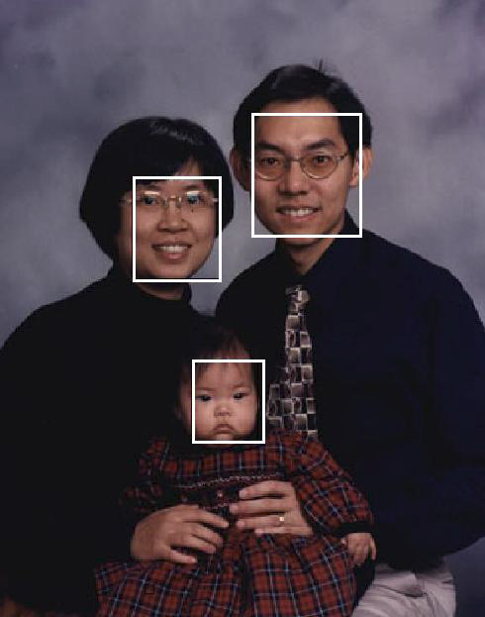
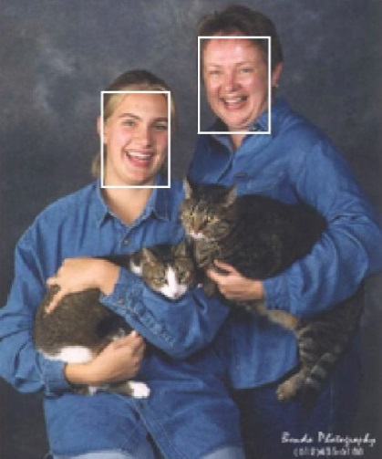
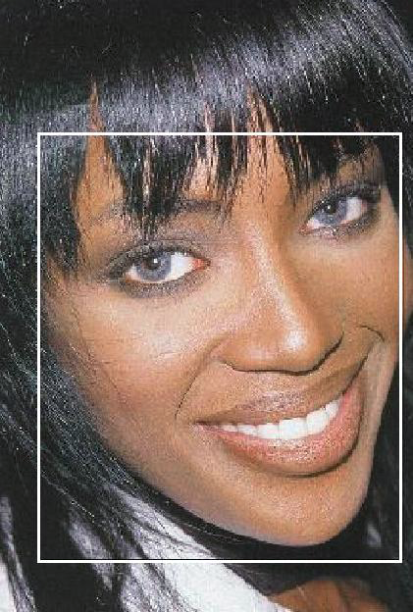
Image recognition and understanding-cont.
Object recognition: face detection

Slide 3
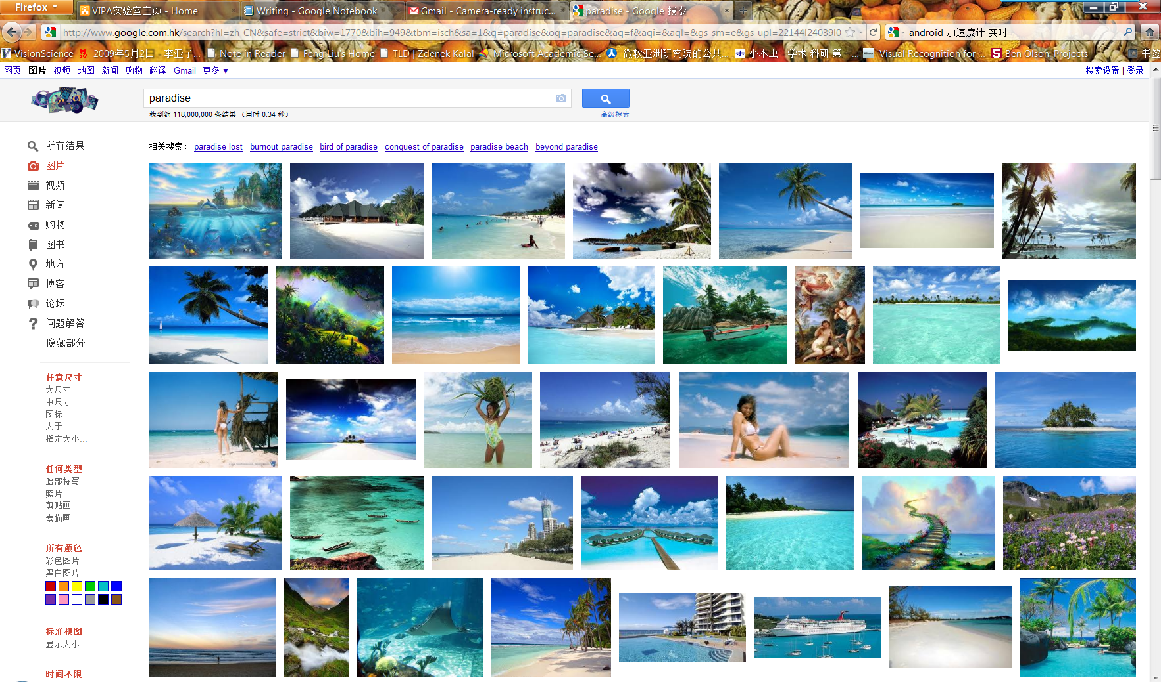
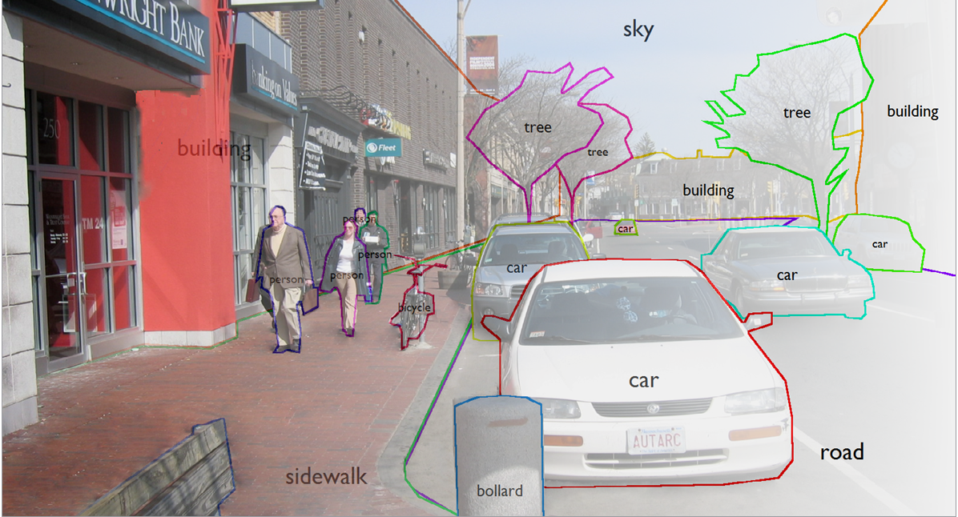
Image recognition and understanding-cont.
Scene understanding: image retrieval, scene classification, etc.

Slide 4
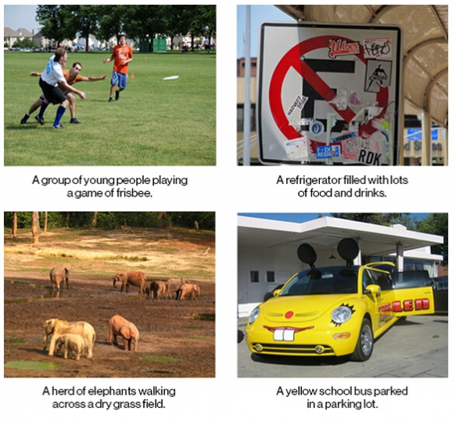
Google图像字幕

Slide 5


Image understanding and understanding-cont.
Interactive image retrieval: Mindfinder

Slide 6
Course schedule: chapter 1
Basic concept and programming introduction
Grayscale image and color image representation
Color space transfer
Image format
Data structure of image: some typical ones
Programming for image processing
An image in computer: array(s)
Image file: its format and read/write
Access DIB: some Windows APIs
An image processing example for VC++
Image processing in Matlab: some typical instructions
Popular image processing softwares

Slide 7
Course schedule: chapter 2
Binary image and morphology
Binary image
How to obtain a binary image: binarization
Image morphological operation
Definition of ‘set’
Erosion
Dilation
‘Open’ operation
‘Close’ operation
Hit-or-miss transform

Slide 8
Course schedule: chapter 3
Basic operations on image (I)
Grayscale image transform
Visibility of image
Visibility enhancement: Logarithm
Histogram of image
Histogram equalization
Etc.

Slide 9
Course schedule: chapter 4
Basic operations on image (II)
Simple geometric transform
Interpolation
Application

Slide 10
Course schedule: chapter 5
Image morphing
Image morphing basic
Static morphing
Dynamic morphing
Feature point based morphing
Grid based morphing

Slide 11
Course schedule: chapter 6
Image convolution
1-D convolution
Property of convolution
Discrete convolution

Slide 12
Course schedule: chapter 7
Image filtering
Smoothing
Sharpening
Bilateral filter
Guided filter (Optional)

Slide 13
Course schedule: chapter 8
Fourier transform
Fourier and his work
Background of Fourier transform
Fourier transform
Discrete Fourier transform (1D)
FFT
FFT in Matlab
2D Fourier transform

Slide 14
Course schedule: chapter 9
Image feature
SIFT
SURF
Deep feature

Slide 15
Course schedule
2 class hours/week*16: lectures
2 class hours/even week*8: experiments
Could be done at home
Course review will be given at the last lesson
Programming language: c/c++

Slide 16
Assignment-1
Read a color bmp;
RGB->YUV;
Color to gray: gray=Y in YUV color space;
Rearrange gray intensity to lie between [0,255];
Write a grayscale bmp;
Change the luminance value Y;
YUV->RGB;
Write a color bmp.

Slide 17
Evaluation
Exam: 60%, close-book exam
Homework: 40%
Plagiarism-->0

Slide 18
Main content
Representation of grayscale image and color image
Image format and R/W
Basic principle of imaging
Physical meaning of color and color vision
Color space: definition and transformation
Data structure of image processing
Programming for image processing
Understanding image in computer
Access DIB: brief introduction of typical APIs
Visual C++ programming interface and code example
Image processing functions in Matlab
Popular image processing software

Slide 19


Digital image representation
Digital image can be represented as a 2D array or matrix
Each pixel in a grayscale image is represented by a byte (8 bits), which covers 256 degrees by [0..255]
Each pixel in a color image is represented by 3 bytes (24 bits), which are for R (red), G (Green) and B (Blue), respectively.
GrayImage[385][40] = 240
ColorImage_R[385][40] = 255
ColorImage_G[385][40] = 253
ColorImage_B[385][40] = 136
Notes:
每个灰度图像可以看做是一个二维数组或者矩阵
灰度图像(grayscale image)一般每个像素（pixel）用一个字节（8bit）表示，此时最大能表示[0..255]共256个灰度级。

Slide 20
Image format
Purpose: store image information
Characteristic of image: pixel based, rectangle region, with lots of information
Some image formats are highly related to operating systems: windows, unix, mac OS, etc..
Encoding methods: without compression, lossless compression, Lossy compression
Representative formats: BMP、JPEG、TIFF、GIF、PNG……
Notes:
目的：存储图像信息
图像特点：以像素为单位，矩形区域
信息量大
有些文件格式与操作系统有关：windows、unix、mac
编码方式：无压缩、无损压缩、有损压缩
常用的图像文件格式：BMP、JPEG、TIFF、GIF、PNG……

Slide 21
BMP format
One of the standard file formats in Windows system
Sometimes .bmp is also saved as .dib file.
Mostly, BMP is organized in a non-compression way.
BUT, it supports image compression, e.g., rle format (run length encoding)
Notes:
Windows操作系统的标准文件格式之一，有时候也存为.dib文件
大部分BMP文件是不压缩的形式
但它本身还是支持图像压缩的，如rle格式（行程长度编码，runlength encoding）压缩格式等

Slide 22
BMP file structure
Image file header
Image information header
Palette
Image data
BITMAPFILEHEADER bmfh;
BITMAPINFOHEADER bmih;
RGBQUAD aColors[];
BYTE aBitmapBits[];
Notes:
图像文件头
图像信息头
调色板
图像数据

Slide 23
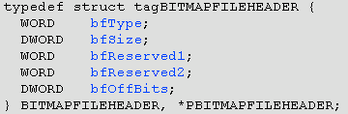
BMP image file header
The BITMAPFILEHEADER:
start | size | name | purpose
1 | 2 | bfType | must always be set to 'BM' to declare that this is a .bmp-file.
3 | 4 | bfSize | specifies the size of the file in bytes.
7 | 2 | bfReserved1 | must always be set to zero.
9 | 2 | bfReserved2 | must always be set to zero.
11 | 4 | bfOffBits | specifies the offset from the beginning of the file to the bitmap data.
Notes:
如果你用ultraedit打开一个bmp文件，你会发现开头的是‘BM’

Slide 24
BMP file header
其中：
bfType | Describe the file type. It must be 0x4D42, namely, ‘BM’
bfSize | Describe the bitmap file size with Byte.
bfReserved1 | Reserved, must be zero.
bfReserved2 | Reserved, must be zero.
bfOffBits | Describe the offset from the beginning of the fileheader to the real image data with bytes. This parameter is necessary because the length of “BITMAPINFOHEADER” and “Palette” will change according to different situations. Such offset enables you to access the bitmap data quickly.
Notes:
bfType
说明文件的类型，该值必需是0x4D42，也就是字符'BM'。
bfSize
说明该位图文件的大小，用字节为单位
bfReserved1
保留，必须设置为0
bfReserved2
保留，必须设置为0
bfOffBits
说明从文件头开始到实际的图象数据之间的字节的偏移量。这个参数是非常有用的，因为位图信息头和调色板的长度会根据不同情况而变化，所以你可以用这个偏移值迅速的从文件中读取到位数据。

Slide 25
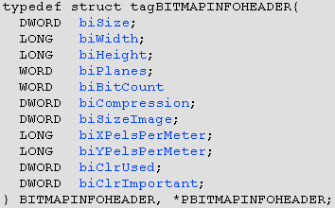
BMP Image Information Header
biSize | Number of bytes to define BITMAPINFOHEADER structure
biWidth | Image width (number of pixels)
biHeight | Image height (number of pixels). Note: Besides describing height, “biHeight” can be also denote whether the image is upright or not. (Positive->inverted, Negative->upright). Most of the BMP files are inverted bitmap, namely, biHeight>0.
biPlanes | Number of planes. Always be 1..
biBitCount | Bits per pixel (Bits/pixel), which is 1, 4, 8, 16, 24 or 32.
biCompression | Compression type. Only non-compression is discussed here: BI_RGB.
biSizeImage | Image size with bytes. When biCompression=BI_RGB, biSizeImage=0.
biXPelsPerMeter | Horizontal resolution, pixels/meter.
biYPelsPerMeter | Vertical resolution, pixels/meter
biClrUsed | Number of color indices used in the bitmap (0->all the palette items are used).
biClrImportant | Number of important color indices for image display. 0->all items are important.
Notes:
biSize
How many bytes are needed to define 说明BITMAPINFOHEADER结构所需要的字数。
biWidth
说明图象的宽度，以象素为单位。
biHeight
说明图象的高度，以象素为单位。注：这个值除了用于描述图像的高度之外，它还有另一个用处，就是指明该图像是倒向的位图，还是正向的位图。如果该值是一个正数，说明图像是倒向的，如果该值是一个负数，则说明图像是正向的。大多数的BMP文件都是倒向的位图，也就是时，高度值是一个正数。
biPlanes
为目标设备说明位面数，其值将总是被设为1。
biBitCount
说明比特数/象素，其值为1、4、8、16、24、或32。但是由于我们平时用到的图像绝大部分是24位和32位的，所以我们讨论这两类图像。
biCompression
说明图象数据压缩的类型，我们只讨论没有压缩的类型：BI_RGB。
biSizeImage
说明图象的大小，以字节为单位。当用BI_RGB格式时，可设置为0。
biXPelsPerMeter
说明水平分辨率，用象素/米表示。
biYPelsPerMeter
说明垂直分辨率，用象素/米表示。
biClrUsed
说明位图实际使用的彩色表中的颜色索引数（设为0的话，则说明使用所有调色板项）。
biClrImportant
说明对图象显示有重要影响的颜色索引的数目，如果是0，表示都重要。

Slide 26
Palette and bitmap data
Palette | N*4 bytes | For each item in the Palette, these FOUR bytes are for RGB values: 1 byte for blue 1 byte for green 1 byte for red 1 byte always ZERO.
Bitmap data |  | Its size depends on image size and color depth. It stores the index number of palette, or RGB value, which depends on the color depth.
Notes:
有一个长宽各为200个象素，颜色数为16色的彩色图，每一个象素都用R、G、B三个分量表示。因为每个分量有256个级别，要用8位(bit)，即一个字节(byte)来表示，所以每个象素需要用3个字节。整个图象要用200×200×3，约120k字节，可不是一个小数目呀！如果我们用下面的方法，就能省的多。
因为是一个16色图，也就是说这幅图中最多只有16种颜色，我们可以用一个表：表中的每一行记录一种颜色的R、G、B值。这样当我们表示一个象素的颜色时，只需要指出该颜色是在第几行，即该颜色在表中的索引值。举个例子，如果表的第0行为255，0，0(红色)，那么当某个象素为红色时，只需要标明0即可。
这张R、G、B的表，就是我们常说的调色板(Palette)，另一种叫法是颜色查找表LUT(Look Up Table)，似乎更确切一些。Windows位图中便用到了调色板技术。其实不光是Windows位图，许多图象文件格式如pcx、tif、gif等都用到了。所以很好地掌握调色板的概念是十分有用的。

Slide 27
Palette
The RGBQUAD array
start | size | name | stdvalue | purpose
1 | 1 | rgbBlue | - | specifies the blue part of the color.
2 | 1 | rgbGreen | - | specifies the green part of the color.
3 | 1 | rgbRed | - | specifies the red part of the color.
4 | 1 | rgbReserved | - | must always be set to zero.

Slide 28


Bitmap data
pixels displayed on the screen | pixels stored in .bmp-file
You do not need to turn around the rows manually. The API functions which also display the bitmap will do that for you automatically.
Another important thing is that the number of bytes in one row must always be adjusted to fit into the border of a multiple of four. You simply append zero bytes until the number of bytes in a row reaches a multiple of four
6 bytes that represent a row in the bitmap: | A0 37 F2 8B 31 C4
must be saved as: | A0 37 F2 8B 31 C4 00 00
Notes:
每一行的字节数必须是4的整倍数，如果不是，则需要补齐。
一般来说，.bMP文件的数据从下到上，从左到右的。也就是说，从文件中最先读到的是图象最下面一行的左边第一个象素，然后是左边第二个象素……接下来是倒数第二行左边第一个象素，左边第二个象素……依次类推 ，最后得到的是最上面一行的最右一个象素。

Slide 29
Bitmap data
pixels displayed on the screen | pixels stored in .bmp-file
You do not need to turn around the rows manually. The API functions which also display the bitmap will do that for you automatically.
Another important thing is that the number of bytes in one row must always be adjusted to fit into the border of a multiple of four. You simply append zero bytes until the number of bytes in a row reaches a multiple of four
6 bytes that represent a row in the bitmap: | A0 37 F2 8B 31 C4
must be saved as: | A0 37 F2 8B 31 C4 00 00
Notes:
每一行的字节数必须是4的整倍数，如果不是，则需要补齐。
一般来说，.bMP文件的数据从下到上，从左到右的。也就是说，从文件中最先读到的是图象最下面一行的左边第一个象素，然后是左边第二个象素……接下来是倒数第二行左边第一个象素，左边第二个象素……依次类推 ，最后得到的是最上面一行的最右一个象素。

Slide 30
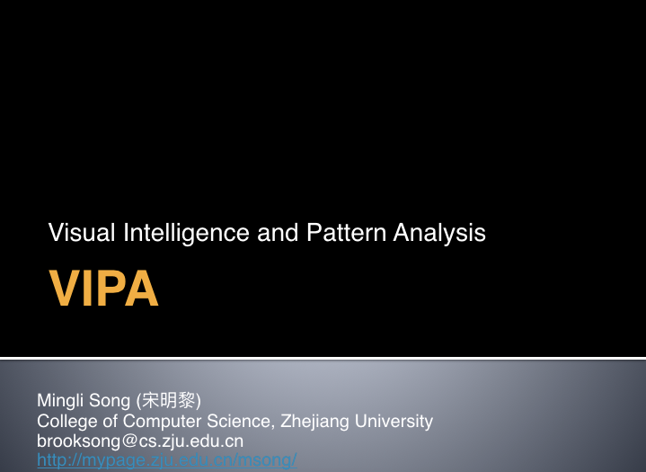
Then,

Slide 31
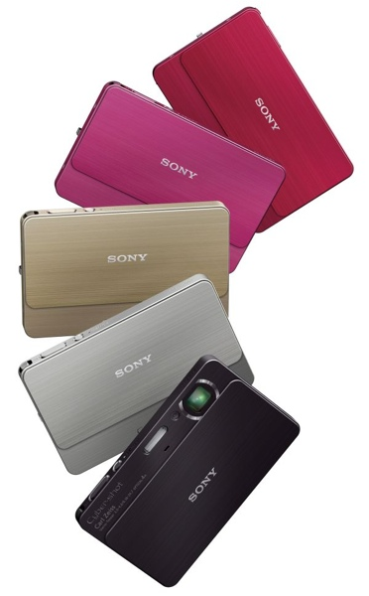
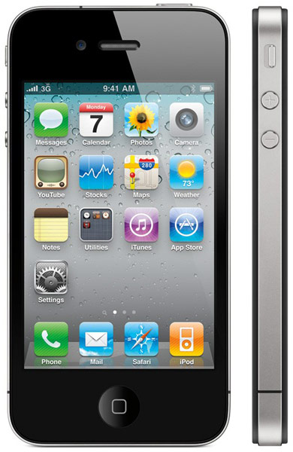
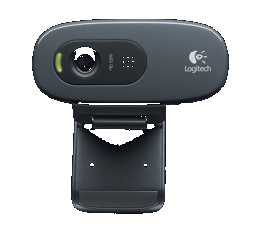
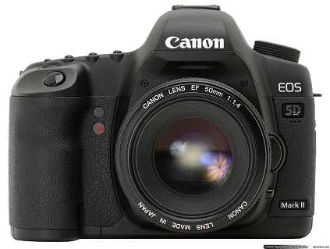
Basic principle of imaging
Imaging tools
Pocket Digital Cameras
Digital single lens reflection
(DSLR) Cameras
Webcam
Mobile Phone

Slide 32
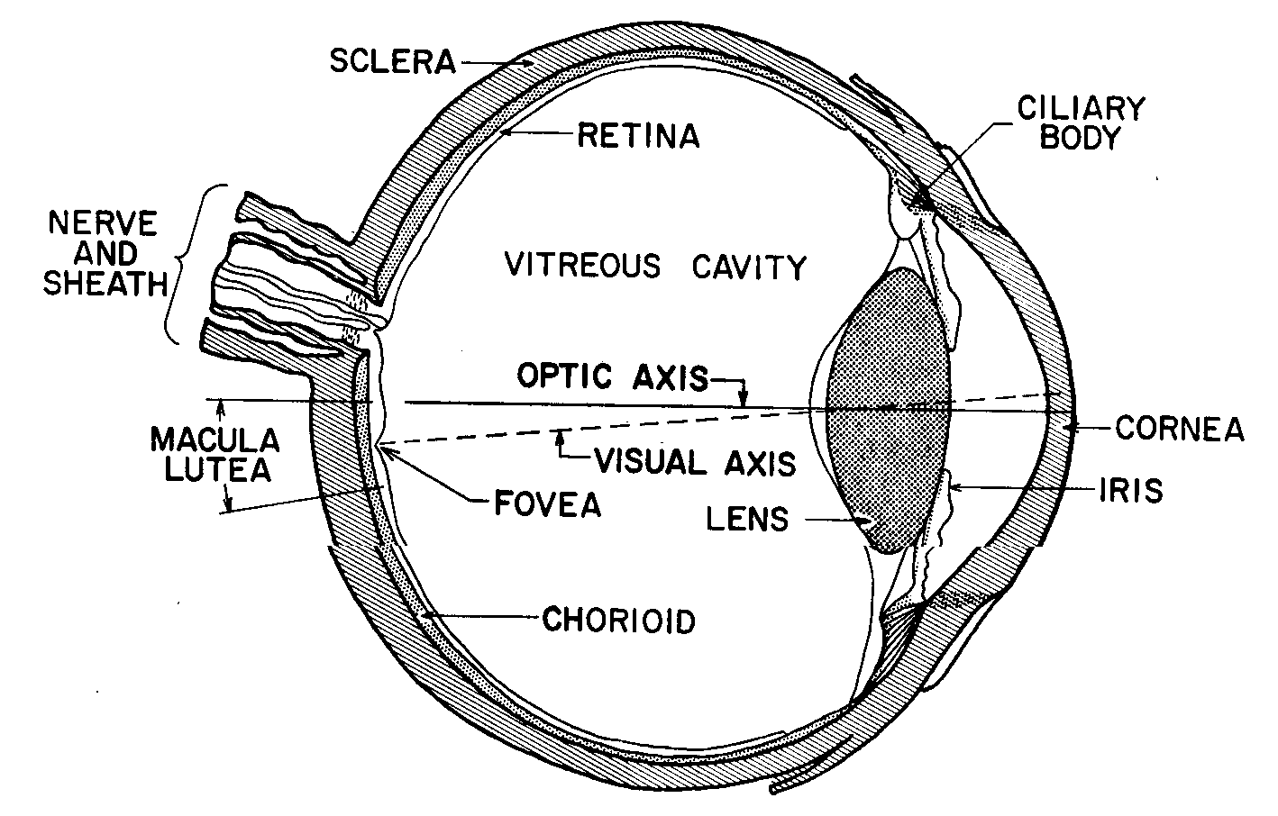
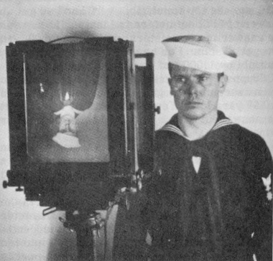
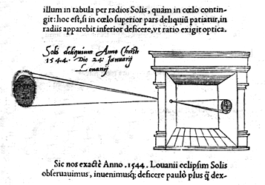
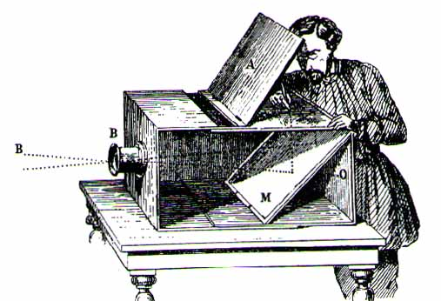
Animal eye:
a looonnng time ago.
Photographic camera:
Niepce, 1816.
Pinhole perspective projection: Brunelleschi, XVth Century.
Camera obscura: XVIth Century.
Notes:
下面我们了解一个简单的相机发展历史：眼睛－>暗箱－>相机
因为我们的眼睛，我们才会想要成像，保留自己所见。
什么是相机？一个不透光的盒子，里面具有感光元件。早先都用感光胶片反景物拍摄下来的摄影器材，现在使用CCD感光。
相机的发明经历了漫长的岁月。我国对光和影像的研究，有着十分悠久的历史。早在公元前四百多年，我国的《墨经》一书就详细记载了光的直线前进、光的反射，以及平面镜、凹面镜、凸面镜的成像现象。到了宋代，在沈括所著的《梦溪笔谈》（1031至1095年）一书中，还详细叙述了“小孔成像匣”的原理。
但是真正利用小孔成像的是西方，在16世纪文艺复兴时期，欧洲出现了供绘画用的“成像暗箱”。義大利人達文西（Leonardo Da Vici 1452－1519），科學著作中就記述這暗箱，介紹人們可以用來寫生，描繪使用的工具。
拉丁語系國家的人們，為了避暑把屋子蓋得很遮陽很陰暗。這「房屋」拉丁語為（Camera）。而暗箱（Camera Obscure）是晦暗的房室之意，也是照相機（攝影機）的雛形。
【自然魔術】（《Magia Naturalis》），一書中更詳盡介紹Camera Obscura。首先推薦人們，暗箱的確可以當作繪畫工具使用。他的著作說；使用這工具，只要用鉛筆將影像反射在畫紙的，描繪出輪廓，再著色即可完成一幅，很有真實感的畫像，再高明的畫家也不能相比。此書當時一版再版，且譯傳世界各國。所以，玻爾塔有一段很長時間，被全世界公認是暗箱的發明人。
直到 19世纪我们才有了真正意义上的相机
1839年8月19 日法国画家达盖尔公布了他发明的“达盖尔银版摄影术”，于是世界上诞生了第一台可携式木箱照相机。
1841年光学家沃哥兰德发明了第一台全金属机身的照相机。该相机安装了世界上第一只由数学计算设计出的、最大相孔径为1：3.4的摄影镜头。
1845年德国人冯·马腾斯发明了世界上第一台可摇摄150°的转机。 1849年戴维·布鲁司特发明了立体照相机和双镜头的立体观片镜。1861年物理学家马克斯威发明了世界上第一张彩色照片。
1866年德国化学家肖特与光学家阿具在蔡司公司发明了钡冕光学玻璃，产生了正光摄影镜头，使摄影镜头的设计制造，得到迅速发展。1888年美国柯达公司生产出了新型感光材料－－柔软、可卷绕的“胶卷”。这是感光材料的一个飞跃。同年，柯达公司发明了世界上第一台安装胶卷的可携式方箱照相机。
1906年美国人乔治·希拉斯首次使用了闪光灯。1913年德国人奥斯卡·巴纳克研制出了世界上第一台135照相机。
从1839年至1924年这个照相机发展的第一阶段中，同时还出现了一些新颖的钮扣形、手枪形等照相机。

Slide 33
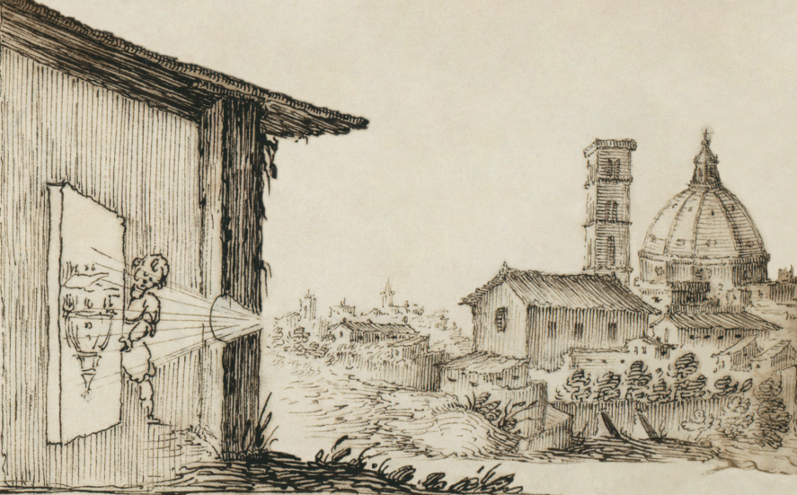
History of imaging device
《墨经》--2400 years before
“景到，在午有端。”
“景。光之人，煦若射，下者之人也高；高者之人也下。足蔽下光，故成景于上；首蔽上光，故成景于下。在远近有端，与于光，故景库内也。”
Notes:
这里的“到”古文通“倒”，即倒立的意思。“午”指两束光线正中交叉的意思。“端”在古汉语中 有“终极”，“微点”的意思。“在午有端”指光线的交叉点，即针孔。物体的投影之所以会出现倒像,是因为光线为直线传播,在针孔的地方,不同方向射来的光 束互相交叉而形成倒影。“与”指针孔的位置与投影大小的关系而言。“光之人，煦若射”是一句很形象的比喻。“煦”即照射，照射在人身上的光线，就像射箭一 样。“下者之人也高；高者之人也下”是说照射在人上部的光线，则成像于下部；而照射在人下部的光线，则成像于上部。于是，直立的人通过针孔成像，投影便成为倒立的。“库”指暗盒内部而言。“远近有端，与于光”，指出物体反射的光与影像的大小同针孔距离的关系。物距越远,像越小；物距越近,像越大。

Slide 34
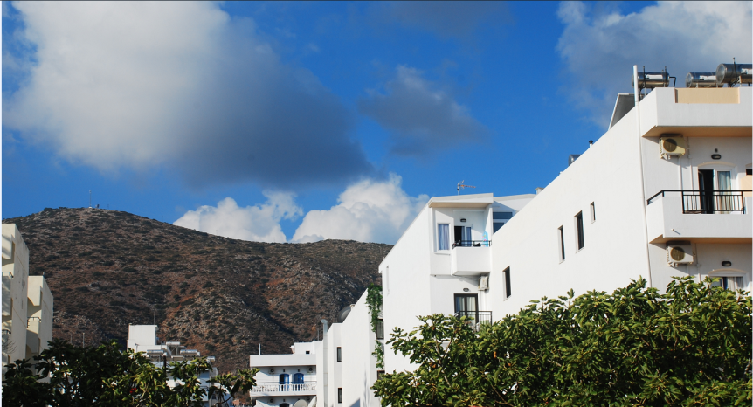
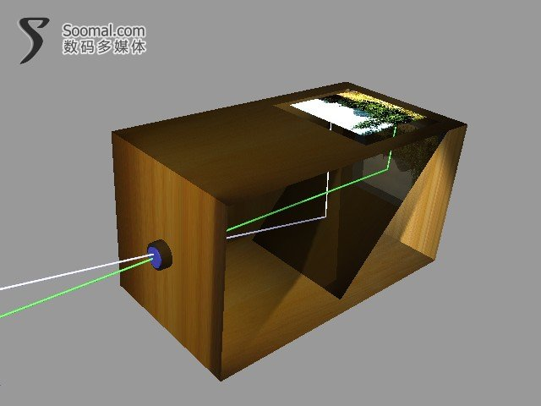
History of imaging device
暗室
暗箱
Notes:
但是真正利用小孔成像的是西方，在16世纪文艺复兴时期，欧洲出现了供绘画用的“成像暗箱”。義大利人达芬奇（Leonardo Da Vici 1452－1519），科學著作中就記述這暗箱，介紹人們可以用來寫生，描繪使用的工具。
拉丁語系國家的人們，為了避暑把屋子蓋得很遮陽很陰暗。這「房屋」拉丁語為（Camera）。而暗箱（Camera Obscure）是晦暗的房室之意，也是照相機（攝影機）的雛形。
【自然魔術】（《Magia Naturalis》），一書中更詳盡介紹Camera Obscura。首先推薦人們，暗箱的確可以當作繪畫工具使用。他的著作說；使用這工具，只要用鉛筆將影像反射在畫紙的，描繪出輪廓，再著色即可完成一幅，很有真實感的畫像，再高明的畫家也不能相比。此書當時一版再版，且譯傳世界各國。所以，玻爾塔有一段很長時間，被全世界公認是暗箱的發明人。

Slide 35
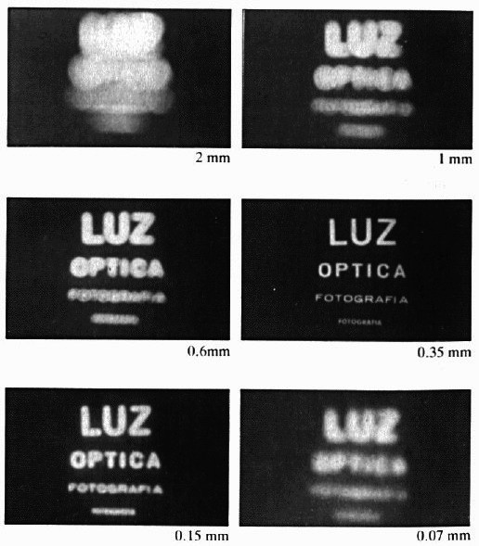
What is the suitable size for aperture?
Why not make the aperture as small as possible?
The quantity of light is too small.
Lead to diffraction if the aperture is too small.
Difficult to control.
Notes:
如前面提到的情况，光圈孔径大的时候，会导致模糊；那是不是可以尽量缩小光圈的孔径呢？
答案：NO
如果孔径太小，可通过的光线就很少，导致光强太弱，同时当孔径小到一定程度时，会产生衍射现象。

Slide 36
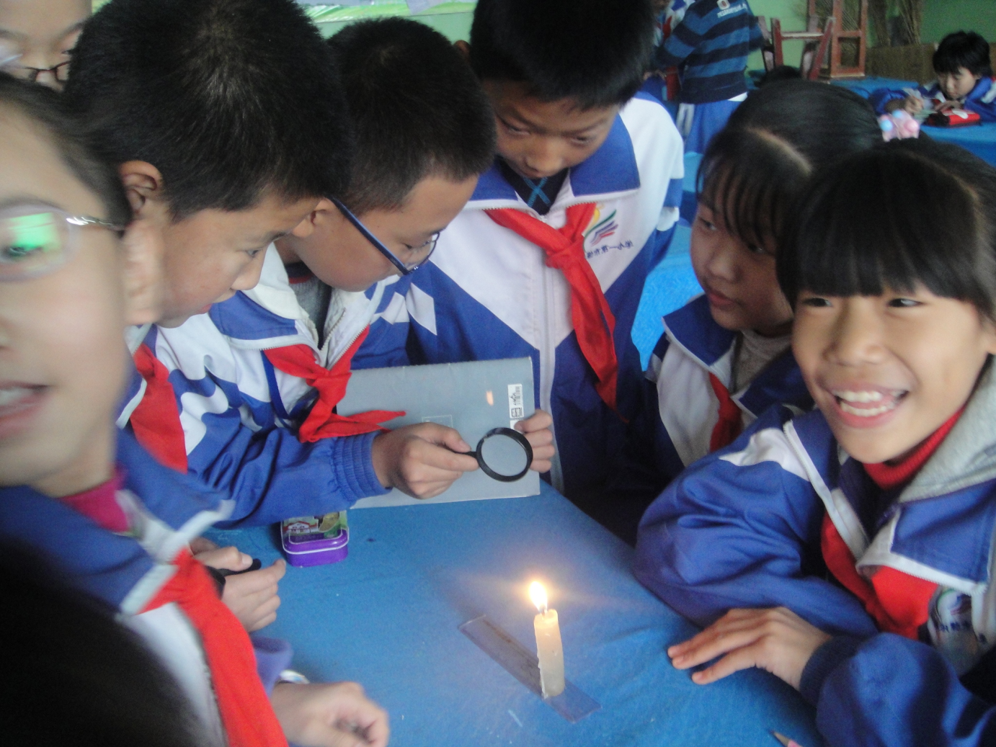
Do you remember?

Slide 37
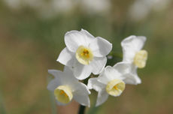
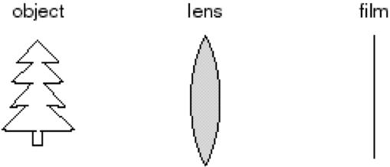
Adding a Lens
“circle of
confusion”
A lens focuses light onto the film
There is a specific distance at which objects are “in focus”
other points project to a “circle of confusion” in the image
Changing the shape of the lens changes this distance
Notes:
通过使用透镜可以会聚更多的光线到一个成像点，只是只有在特殊的位置上才能达到这个目标，即大家以前就学习过的透镜聚焦。位于合适距离的物体点可以成清晰像，其他的点则会产生弥散圆。
通过改变镜头的形状可以改变聚焦时的物体点所需要的距离。
弥散圆(circle of confusion) ：在焦点前后，光线开始聚集和扩散，点的影像变模糊，形成一个扩大的圆。如果弥散圆的直径小于人眼的鉴别能力，在一定范围内实际影像产生的模糊是不能辨认的。不能辨认的直径叫做容许弥散圆。焦点前后各有一个容许弥散圆。对于6寸照片，观察距离25－30cm ，大概是底片对角线1/1000-1/1500，

Slide 38
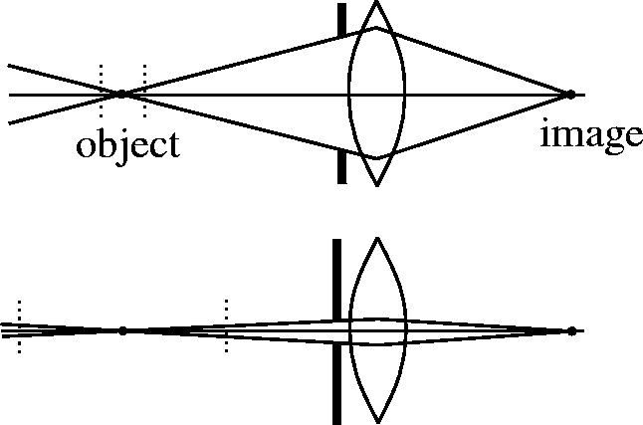
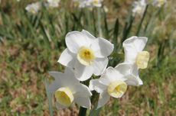
Aperture size vs. depth of field
f / 5.6
f / 32
Changing the aperture size affects depth of field
A smaller aperture increases the range in which the object is approximately in focus
Notes:
光圈的大小与景深有密切关系
焦点前后各有一个容许弥散圆，他们之间的距离叫做景深。景深随镜头的焦距、光圈值、拍摄距离而变化
](1)、镜头光圈： 光圈越大，景深越小；光圈越小，景深越大； (2)、镜头焦距 镜头焦距越长，景深越小；焦距越短，景深越大； (3)、拍摄距离 距离越远，景深越大；距离越近，景深越小
For a given subject framing and camera position, the DOF is controlled by the lens aperture diameter, which is usually specified as the f-number, the ratio of lens focal length to aperture diameter. Reducing the aperture diameter (increasing the f-number) increases the DOF; however, it also reduces the amount of light transmitted, and increases diffraction, placing a practical limit on the extent to which DOF can be increased by reducing the aperture diameter.

Slide 39
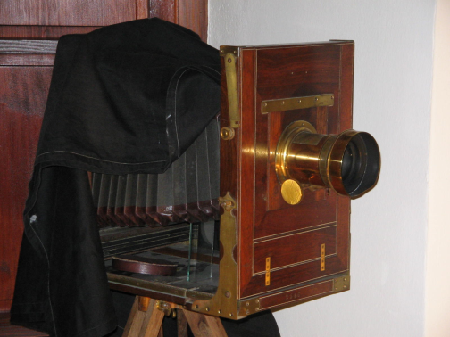
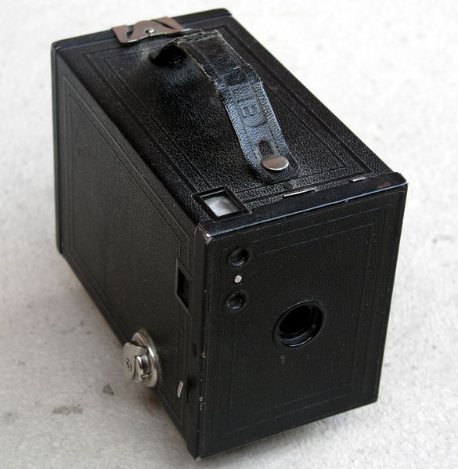
History of imaging device
Photographic camera:
Niepce, 1816, the first photograph
By Joseph Nicephore Niepce
19 century studio camera
Kodak and the birth of film
1885-1888
Notes:
Joseph Nicéphore Niépce took the first photograph

Slide 40
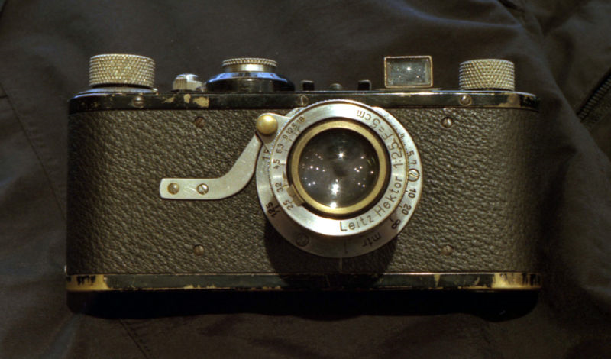
History of imaging device
35mm camera
Oskar Barnack: begin in 1913
Product in 1925: Leica I
Canon took off in 1936 on 35mm.
Notes:
Leica相机，神器

Slide 41
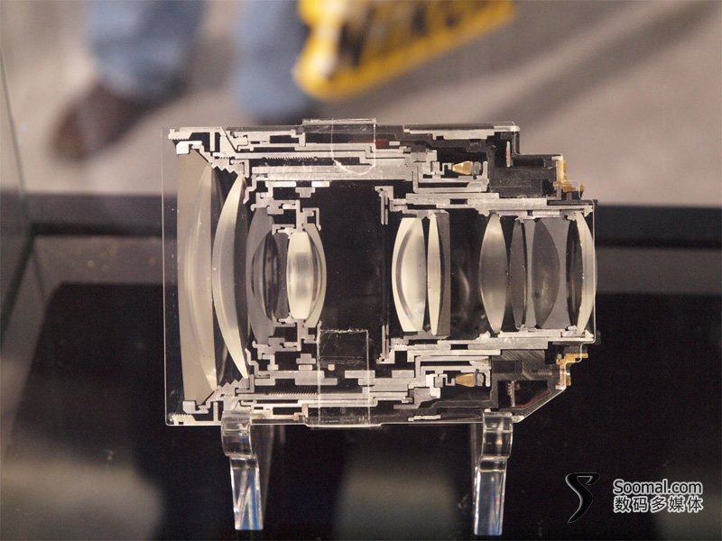
History of imaging device
Lens group：More flexible for controlling, better quality

Slide 42
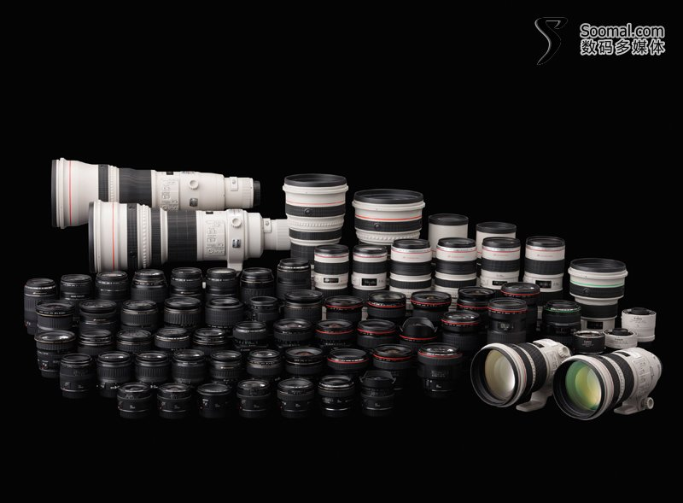
History of imaging device

Slide 43
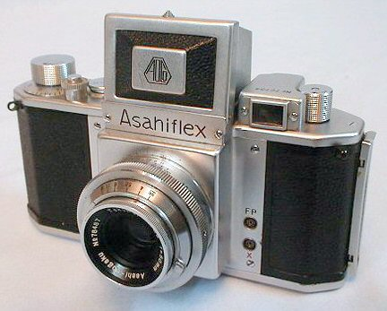
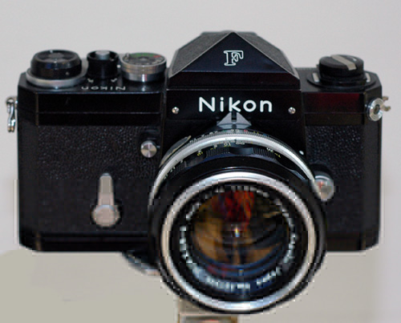
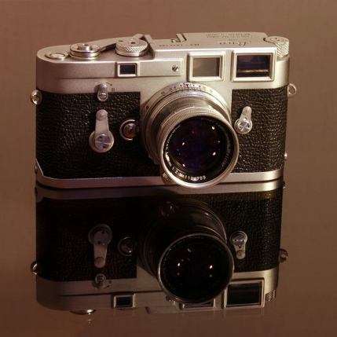
History of imaging devices
SLR: single len reflex
First design: 1933
First true 33mm SLR: Soviet “Sport”
Popular: after World War II.
Company: Pentax, Canon, Nikon, Leica
Notes:
是用一只镜头并通过此镜头反光取景的相机。
单镜头反光相机原理
所 谓“单镜头”是指摄影曝光光路和取景光路共用一个镜头，不像旁轴相机或者双反相机那样取景光路有独立镜头。“反光”是指相机内一块平面反光镜将两个光路分 开：取景时反光镜落下，将镜头的光线反射到五棱镜，再到取景窗；拍摄时反光镜快速抬起，光线可以照射到感光元件CMOS上。

Slide 44
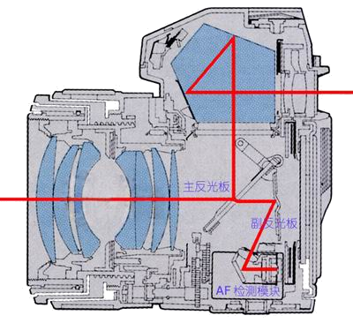

Slide 45
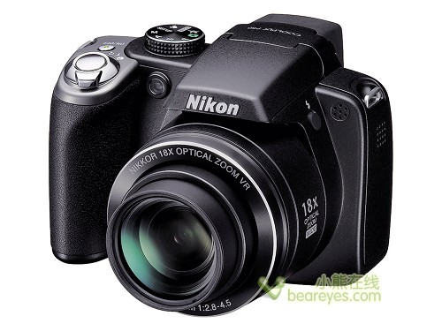
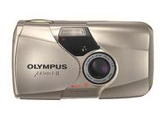
History of imaging device
Automatic camera
1970s, first automatic exposure camera.
1982: first ”compact camera”
Notes:
1982: first ”compact camera”-傻瓜相机

Slide 46

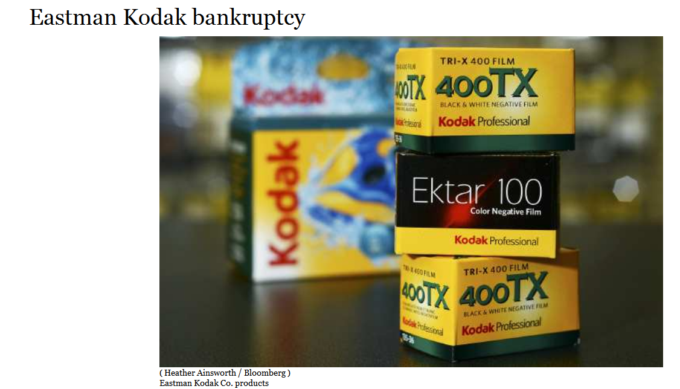
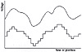
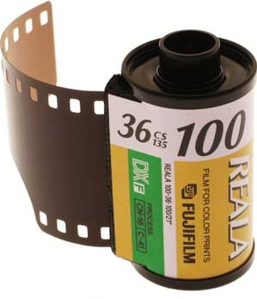
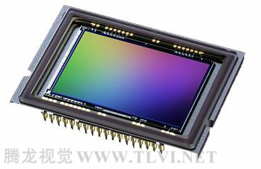
History of imaging device
Digital age
film
Charge-coupled Device，CCD

Slide 47
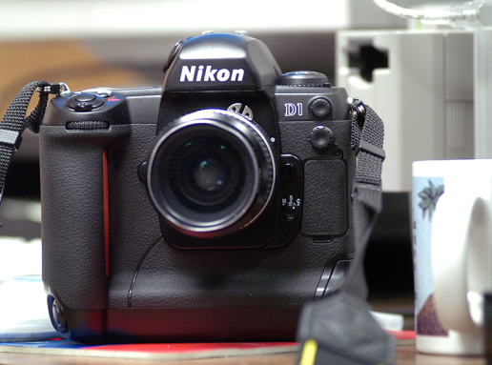
History of imaging device
Digital camera
Begin in 1961 towards altitude measuring of spacecraft.
The first true digital camera: 1988, Fuji DS-1P, never exported.
The first commercially available digital camera: 1990-Logitech Fotoman.
Representative product: Kodak DCS-100.
The first DLSR: Nikon D1

Slide 48
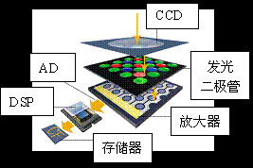
photo-diode
光电
amplifier
memory

Slide 49
The principle imaging process of DC
（1）When taking photograph, the light from the scene goes through the lens and reaches CCD.
（2）When CCD being exposed, the photodiode is stimulated to release charges, and produces electrical signals.
（3）CCD controlling chip controls the electric flow through the controlling signal circuit in photoperceptive component. CCD will collect such electrical signals and output them to an amplifier.
（4）After amplifying and filtering, the electrical signals reach ADC. And ADC transfer such electrical signals (continuous) to digital ones (discrete). The value of digital signal is proportional to the intensity of electrical signal and voltage. These values are corresponding to those of an image.
（5）But the above data cannot be treated as image directly. They will be further processed by DSP (digital signal processing). In DSP, color correction and white balance will be performed to obtain a qualified image, and the image will be encoded into the supported format and resolution, which can be stored as a image file.
（6）After the above steps, the image file appears on your memory card and can be previewed.
Notes:
(1)当使用数码相机拍
(2)当CCD曝光后，光电二极管受到光线的激发而释放出电荷，生成感光元件的电信号。摄景物时，景物反射的光线通过数码相机的镜头透射到CCD上。
(3) CCD控制芯片利用感光元件中的控制信号线路对发光二极管产生的电流进行控制，由电流传输电路输出，CCD会将一次成像产生的电信号收集起来，统一输出到放大器。
(4)经过放大和滤波后的电信号被传送到ADC，由ADC将电信号（模拟信号）转换为数字信号，数值的大小和电信号的强度与电压的高低成正比，这些数值其实也就是图像的数据。
(5)此时这些图像数据还不能直接生成图像，还要输出到DSP（数字信号处理器）中，在DSP中，将会对这些图像数据进行色彩校正、白平衡处理，并编码为数码相机所支持的图像格式、分辨率，然后才会被存储为图像文件。
(6)当完成上述步骤后，图像文件就会被保存到存储器上,我们就可以欣赏了。

Slide 50
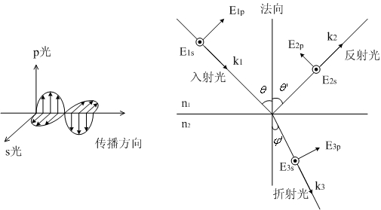
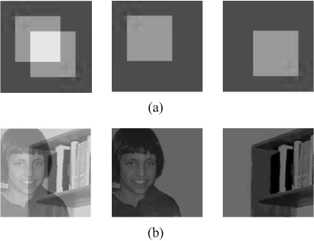
Physical meaning of color
Colorful view is generated by the interactions between light and objects, e.g., reflection, refraction, scattering, transmission, absorption, and diffraction.
-> a low level but open problem: Dichromatic Reflection Separation
Reflection and refraction on material surface
Notes:
色彩场景是由光与物体之间的交互过程产生的。如：反射、折射、散射、传播、吸收以及衍射等等。

Slide 51
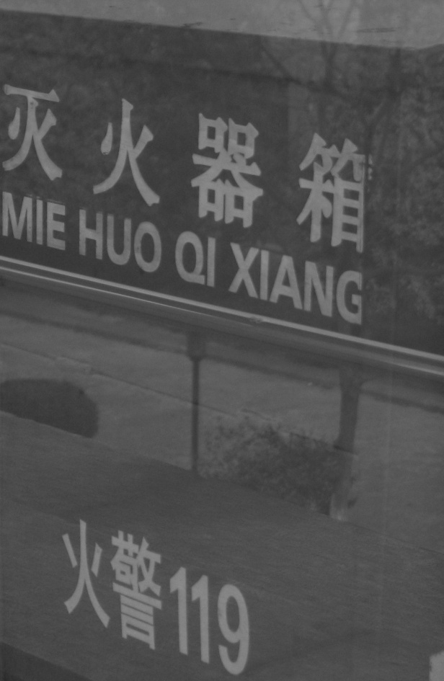
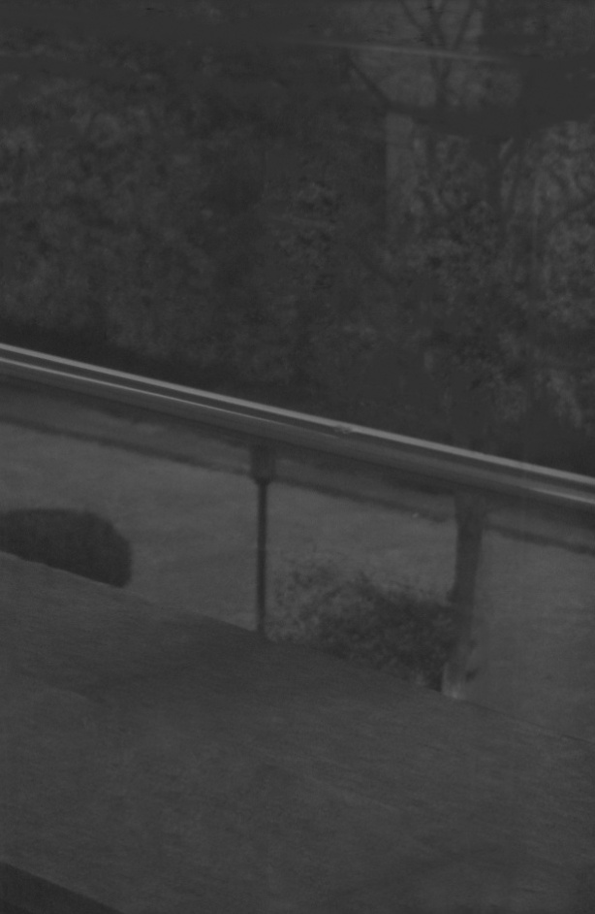
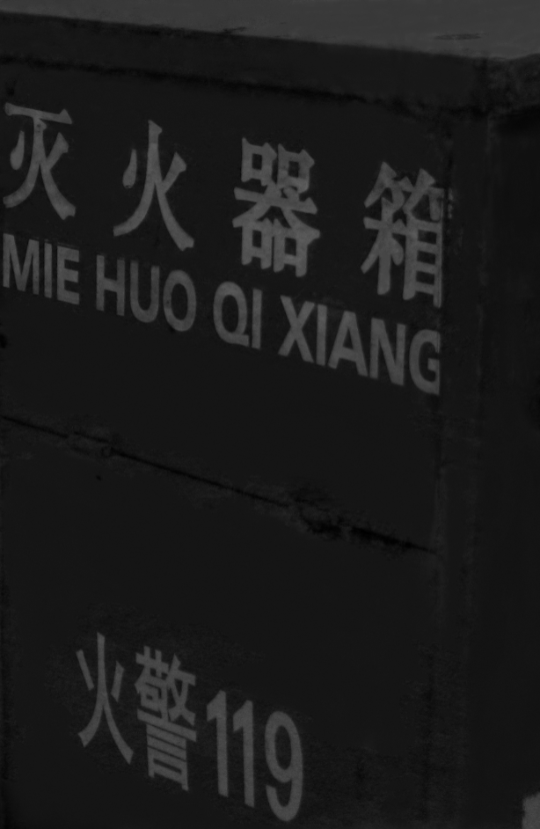
Some separation results of our method

Slide 52
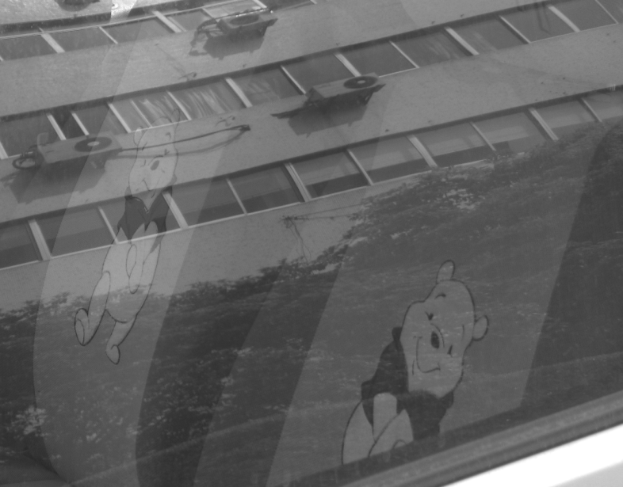
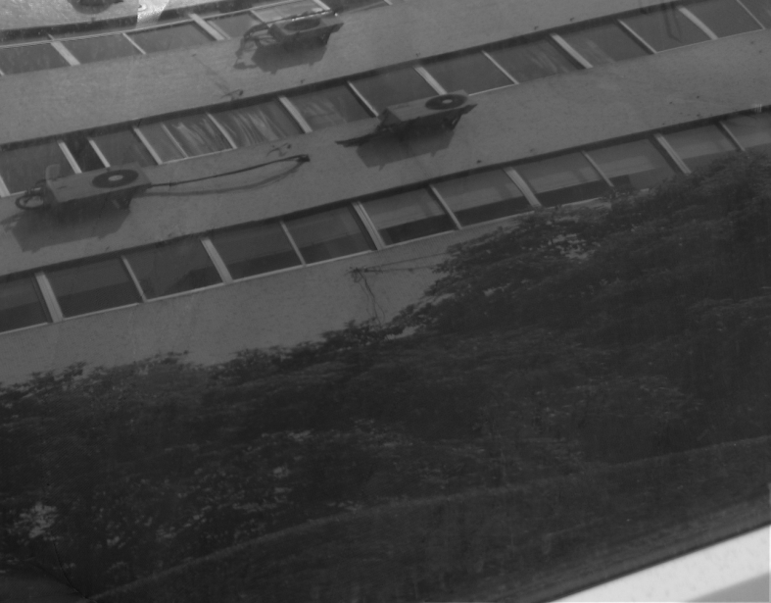


Slide 53




Slide 54




Slide 55




Slide 56
Color can be divided into chromatic color and achromatic color.
Chromatic color means the monochrome color (red, yellow, blue, etc.) and their combination. The colorful objects reflect the light selectively to the light spectrum of different wavelengths. Hence, they present different color under white light.
Achromatic color, also called non- chromatic color OR grayscale, means white, black and the gray intensities between them. The achromatic objects do not select the wavelength, so they are in neutral color.
Notes:
色彩可以分为彩色（chromatic color）和消色（achromatic color）两大类。
彩色是指红、黄、蓝等单色以及它们的混合色。彩色物体对光谱各波长的反射具有选择性，所以它们在白光照射下呈现出不同的颜色。
消色，又称非彩色，也就是我们通常所说的灰度，是指白色，黑色以及各种深浅不同的灰色。消色物体对光谱各波长的反射没有选择性，它们是中性色。

Slide 57

Light and color
Color vision is the feeling of human brain when lights of different wavelengths reach retina. The visible wavelength lies between 390nm~780nm. Normally, human can identifies 120~180 colors including the 7 principle colors purple, blue, cyan, green, yellow, orange and red.
Notes:
色觉是指不同波长的光线作用于视网膜而在大脑中引起的感觉。人眼可见光线的波长是390nm～780nm，一般可辨出包括紫、蓝、青、绿、黄、橙、红7种主要颜色在内的120～180种不同的颜色。
视网膜是人眼中最重要的组成部分，就像相机里的感光底片，专门负责感光成像。
视网膜上分布着两种视觉细胞，一种为杆状体，另一种为锥状体。杆状体细胞比较多，大约有上亿个，它对光极为灵敏，但没有区分色彩的能力。锥状体细胞则只有六、七百万个，它要在较强的照度下才能激发，它的存在使我们能够辨别各种不同的颜色。

Slide 58


Retina is the most important part of human eyes, like the film in an camera, to capture the light and produce image. There are two kinds of vision cell on the retina: rods and cones.
Rods: ~100, 000, 000, sensitive to light but cannot identify different colors.
Cones: ~6,000,000-7,000,000, work under strong light, but can identify different colors.

Slide 59
Three-primary colors
Three-primary colors is a typical explanation of color vision mechanism
It is believed that there are three kinds of cones or photopigments corresponding to RED, GREEN and BLUE’s wavelengths.
When light of specific wavelength reaches human eyes, the corresponding cones are stimulated and cause the color vision (color perception) in human brain.
If three kinds of cones are stimulated equivalently, achromatism will happen.
Notes:
三原色是目前最为代表性的色觉机制解释：
在视网膜上存在着三种分别对红、绿和蓝光线的波长特别敏感的视锥细胞或相应的感光色素，当不同波长的光线进入人眼时，与之相符或相近的视锥细胞发生不同程度的兴奋，于是在大脑产生相应的色觉；三种视锥细胞若受到同等程度的刺激，则产生消色。

Slide 60

Color vision basic
Commission internationale de l‘éclairage (CIE)，based on the existing experimental results, select 700nm (R), 541.6nm (G), and 435.8nm (B) as the three-primary colors, and the corresponding spectrum distribution of stimulation is computed and demonstrated as below （Left).
1931 CIE RGB system: Standard color vision observer’s three-primary color spectrum distribution of stimulation
Color space
Notes:
国际照明委员会（Commission internationale de l‘éclairage），简称CIE，在1931年根据已有的实验结果，选择700nm（R）、541.6nm（G）、435.8nm（B）作为三原色，计算出相应的光谱三刺激值 r、g 、b ，其三刺激值曲线如图所示：

Slide 61


Properties of color vision
Absolute color vision is not precise: Human identifies color by visual context.
Notes:
绝对色觉感知不准确，一般通过上下文判断。所以说有时候会出错，这个叫vision illusion

Slide 62


Properties of color vision
Perceptive ability
Apart from the above, different people may have different perceptive abilities.

Slide 63

Properties of color vision
Weber’s Law
The sensible difference (visible contrast) is proportional to the intensity of background.
William K. Pratt, Digital Image Processing (Fourth Edition), Wiley-Interscience, 2007.

Slide 64

Perception priority and sensitivity
Priority: Under the same setting, human notices first the hue (H) changes, then the saturation (S), then the lightness value (V).
Sensitivity: Human eyes are the most sensitive to the lightness changes and have the best resolution, which is responsible for the eyes’ HDR capacity.
D. Malacara, Colour Vision and Colourimetry Theory and Applications, SPIE Press, 2002.
Notes:
感知的优先程度和敏感度
优先程度：同等条件下，人们往往会注意到色调（Hue, H）的变化，然后是饱和度（Saturation, S），然后是亮度（Value, V）。
敏感度：人眼对于亮度的变化最为敏感，分辨能力最强。恰好与人眼的高动态能力相匹配。

Slide 65
Definition of color space
Device dependent color space model:
RGB
CMY
HSV
Device independent color space model
Most of them are defined by CIE (Commission Internationale de L‘Eclairage/International Commission on Illumination):
CIE XYZ, CIE L*a*b, CIE YUV
Notes:
与设备有关的颜色模型:
RGB, CMY, HSV
与设备无关的颜色模型：
主要是国际照明委员会(CIE, Commission Internationale de L‘Eclairage/International Commission on Illumination)定义的CIE
CIE XYZ, CIE L*a*b和 CIE YUV

Slide 66


RGB color model
蓝(0,0,1)
青(0,1,1)
RGB color model is a unit cube in a Cartesian coordinates system.
The magnitudes of each primary color are equivalent on the main diagonal line, which lead to the white color from darkness to brightness, i.e., grayscale.
(0,0,0)-dark, (1,1,1)-bright. The other 6 corners are respectively red, yellow, cyan, blue and magenta.
RGB is a subset of CIE primary color space.
RGB is usually used in Color cathode ray tube and Color raster graphics display (computer , TV).
Magenta(1,0,1)
Brightness(1,1,1)
Darkness(0,0,0)
Green(0,1,0)
Red(1,0,0)
黄(1,1,0)
Notes:
RBG 颜色模型是三维直角坐标颜色系统中的一个单位正方体
在正方体的主对角线上，各原色的量相等，产生由暗到亮的白色，即灰度。（0，0，0）为黑，（1，1，1）为白，正方体的其他6个角点分别为红、黄、绿、青、蓝和品红。
RGB颜色模型构成的颜色空间是CIE原色空间的一个真子集。
RGB颜色模型通常用于彩色阴极射线管和彩色光栅图形显示器（计算机和电视机采用）。

Slide 67

CMY color model
Color printing paper don’t emit light:
REFLECTION, ABSORTION
So printer uses ink or powder to colorize the paper, where the ink can absorb some colors but reflect the other colors.
Ink or pigment:
Complementary color of RBG: Cyan, Magenta, Yellow
The color from CMY model is called subtractive color because it subtracts (absorbs) the some reflected light. 。
Notes:
彩色印刷或者彩色打印的纸张不能发射光线，因而印刷机或打印机就只能使用一些能够吸收特定光波而反射其他光波的油墨或者颜色。
油墨或颜料的3种基色是以红、绿、蓝三色的补色青（Cyan）、品红（Magenta）、黄（Yellow）为基色。
用CMY模型产生的颜色称为相减色，是因为它减掉了为视觉系统识别颜色所需要的反射光

Slide 68





CMY color model

Slide 69

Subtractive color
Additve color

Slide 70
Difference between RGB and CMY
 | RGB | CMY
Primary color | R, G, B | C, M, Y
Rule | R+G=Y R+B=M G+B=C R+G+B=W | Y+M=R C+Y=G C+M=B C+M+Y=K
Mechanism | Color + light, energy increases. | Light-Pigment mixture, energy decreases.
Effect | Lightness increases | Lightness decreases
Complementary relation | Additive color | Subtractive color
Application | Color movies, TV, etc. | Painting, Photography, printing, etc.
Notes:
CMY空间与RGB空间互补，也就是用白色减去RGB空间中的某一颜色值就等于同样颜色在CMY空间中的值

Slide 71


HSV color model
HIS/HSV color space is defined based on human visual system.
Hue, Saturation, Intensity/Value
HIS can be depicted as a cone
Top surface of cone: V=1, which includes R=1, G=1, B=1.
Hue: around the axis: RED-> 0º , GREEN-> 120º , BLUE-> 240º
Saturation: along the radial direction.
Bottom point of cone: V=0，H =null, S=null, for darkness.
Center of the top surface: S=0, V=1, H=null, for brightness.
Notes:
颜色空间是从人的视觉系统出发，用色调（Hue)、色饱和度（Saturation）和亮度（Intensity，或者Value）来
圆锥的顶面对应于V=1，它包含RGB模型中的R=1，G=1，B=1三个面，故所代表的颜色较亮。色度H由绕V轴的旋转角给定。红色对应于角度0º，绿色对应于角度120º，蓝色对应于角度240º。描述颜色。
在圆锥的顶点处，V=0，H和S无定义，代表黑色。

Slide 72



Advantage of HSV color model
Close to human color vision.
When using RGB or CMY, if you want to change hue, you must adjust R, G, and B at the same time. But using HSV, you DON’T have to do that. Only ONE channel is adjusted.
HSV color model is a uniform color space, linearly distributed. The color difference perception is proportional to Euclidean distance on the HSV cone volume.
Hue: rotate while preserving lightness unchanged.
Hue: rotate30 degree.
Original image
Notes:
符
当采用RGB（或者CMY）颜色模型时，改变某一颜色的属性，比如改变色调就必须同时改变R、G、B（或者C、M、Y）三个坐标；而采用HSV颜色模型时只需改变H坐标。也就是说，HSV颜色模型中的三个坐标是独立的。合人眼对颜色的感觉。
HSV颜色模型构成的是一个均匀的颜色空间，采用线性的标尺，彩色之间感觉上的距离与HSV颜色模型坐标上点的欧几里德距离成正比。

Slide 73
CIE color model
CIE color model
A series of color models according to the response of human eyes to RGB, which are carefully measured.
Device independent
Such color models are used to define device-independent color.
Help people to reproduce color consistently on different devices such as scanner, monitor, and printer.
CIE color models
CIE XYZ,
CIE L*a*b
CIE YUV
etc.
Notes:
颜色模型包括一系列颜色模型，这些颜色模型是由国际照明委员会提出的，是基于人的眼睛对RGB的反应，被用于精确表示对色彩的接收。
设备无关性
这些颜色模型被用来定义所谓的独立于设备的颜色。它能够在任何类型的设备上产生真实的颜色，例如：扫描仪、监视器和打印机。这些模型被广泛地使用，因为它们很容易被用于计算机，描述颜色的范围。
CIE颜色模型的类型
CIE的模型包括：CIE XYZ, CIE L*a*b和 CIE YUV等。
这些颜色模型被用来定义所谓的独立于设备的颜色。它能够在任何类型的设备上产生真实的颜色，例如：扫描仪、监视器和打印机。这些模型被广泛地使用，因为它们很容易被用于计算机，描述颜色的范围。

Slide 74


CIE XYZ
XYZ concept is based on the three-primary color theory, which describes human eyes have RGB receptors and all other color are mixture of RBG.
Defined in 1931.
Computed by using functions
Yxy color space given in 1931: Y->luminance, x,y are color coordinates computed based XYZ.
Describes the color range human can perceives.
CIE彩色图表
Notes:
XYZ 三刺激值的概念是以色视觉的三元理论为根据的，它说明人眼具有接受三原色(红、绿、蓝)的接受器，而所有的颜色均被视作该三原色的混合色。
1931年CIE制定了一种假想的标准观察者，设置配色函数
XYZ三刺激值是利用这些标准观察者配色函数计算得来的。
在此基础上，CIE于1931年规定了Yxy颜色空间，其中Y为亮度，x,y是从三刺激值XYZ计算得来的色坐标。它代表人类可见的颜色范围。

Slide 75

CIE L*a*b*
Defined in 1976
Modification of CIE XYZ
Overcomes the un-proportional problem in Yxy color space: x,y distance does not reflect the color difference you observe.
L: lightness
a: green to red
b: blue to yellow
L, a, b can be adjust separately.
L*a*b* concept
L: lightness
a: green to red
b: blue to yellow
Notes:
L*a*b*颜色空间是在1976年制定的，它是CIE XYZ颜色模型的改进型，以便克服原来的Yxy颜色空间存在的在x，y色度图上相等的距离并不相当于我们所觉察到的相等色差的问题。
它的“L”（明亮度），“a”（绿色到红色）和“b”(蓝色到黄色)代表许多的值。与XYZ比较，CIE L*a*b*颜色更适合于人眼的感觉。
利用CIE L*a*b*，颜色的亮度（L）、灰阶和饱和度（a,b）可以单独修正，这样，图像的整个颜色都可以在不改变图像或其亮度的情况下，发生改变。

Slide 76


CIE YUV
Used in TV.
Like Lab at some level.
Lightness is computed as:
Color differences U, V are computed as:
Notes:
在现代彩色电视系统中，通常采用三管彩色摄像机或彩色CCD（电荷耦合器件）摄像机，它把摄得的彩色图像信号，经分色，分别放大校正得到RGB，再经过矩阵变换电路得到亮度信号Y和两个色差信号R－Y、B－Y，最后发送端将亮度和色差三个信号分别进行编码，用同一信道发送出去。这就是我们常用的YUV颜色空间。
采用YUV颜色空间的重要性是它的亮度信号Y和色度信号U、V是分离的。如果只有Y信号分量而没有U、V分量，那么这样表示的图就是黑白灰度图。彩色电视采用YUV空间正是为了用亮度信号Y解决彩色电视机与黑白电视机的兼容问题，使黑白电视机也能接收彩色信号。
根据美国国家电视制式委员会，NTSC制式的标准，当白光的亮度用Y来表示时，它和红、绿、蓝三色光的关系可用如下式的方程描述：

Slide 77
Transformation between color spaces
RGB<->CMY
RGB<->HSV
RGB<->CIE XYZ
CIE XYZ<->CIE L*a*b*
RGB<->CIE YUV

Slide 78
RGB<->CMY
RGB->CMY
C = 255 – R
M = 255 – G
Y = 255 – B

Slide 79
RGB<->HSV
Search in table
CIE has defined transformation tables
RGB<->XYZ
HSV<->XYZ
Hence, you can
RGB->XYZ, XYZ->HSV
HSV->XYZ, XYZ->RGB

Slide 80

RGB<->HSV
Compute directly
From RGB to HSV
Assume m=max(r, g, b)，n=min(r, g, b), where r, g, b are normalized.

Slide 81




RGB<->HSV
From HSV to RGB

Slide 82

RGB<->CIE XYZ in a computable way

Slide 83

CIE XYZ<->CIE L*a*b*
L:(0,100)
a, b: (-300, 300) -a to +a: green to red
-b to +b: blue to yellow

Slide 84

RGB<->CIE YUV

